Slide 1
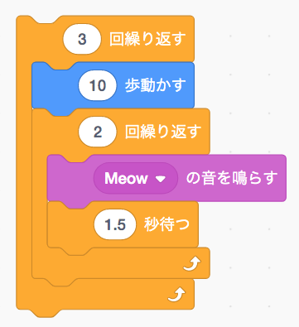


「ループの中にループを組み込んでみよう３」
◆解答例
◆解説
解答例は、
「10歩歩いたあと、スプライトが音声を発し、
1.5秒まつ処理を2回行う」プログラムを3回だけ
ループさせるものになります。
なので、このプログラムはスプライトが
処理を3回のみ、 命令ののちに
1.５秒待つプログラムを2*3回、計6回行うものに
なります。
ループ問題は以上になりますが、
まだまだループを活用する問題は出題されますので、しっかりと身につけていただければ幸いです。

